Slide 1
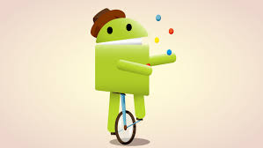
Android ja grafiikka
Harjoitustyö
Android Application Development
Vesa-Tapani Vertainen/K5680

Slide 2
View, surfaceview ja textureview
View on käyttöliittymän peruskomponentti.
Toimii hyvin ”piirtoalustana”, jos ei vaadita nopeaa ruudunpäivitystä
Notes:
Staattisella grafiikalla

Slide 3
View, surfaceview ja textureview
Jos nopeus on keskeistä -> luodaan SurfaceView.
SurfaceHolder-rajapinnan kautta yhteys alla piilevään ”pintaan”
Kuva piirretään taustalla olevaan pintaan omassa säikeessä ja ”käännetään” esiin
API 14:sta lähtien myös TextureView
Toimii vain laitteistokiihdytyksellä, ei softapohjaisesti renderöitynä
Erona SurfaceView:hun ei luo erillistä ikkunaa vaan käyttäytyy kuten tavallinen View ja voidaan esim liikutella, muotoilla, lomittaa ja animoida
Haittana suurempi muistin tarve, ja hitaampi renderöinti
Notes:
Dynaaminen grafiikka

Slide 4
paint
Paint = ”siveltimen” väri ja tyyppi
Paint maali = new Paint();
maali.setColor(Color.parseColor("#008800"));
maali.setStrokeWidth(30);

Slide 5
canvas
Canvas = ”kangas”, johon piirretään
Pohjaksi määritellään bitmap
Bitmap pohja = Bitmap.createBitmap(ruutu.x,
ruutu.y, Bitmap.Config.RGB_565);
Canvas canvas = new Canvas(pohja);

Slide 6
Canvas Bitmap.config
Bitmap.Config = pikseleiden tallennustapa -> muistin määrä
ALPHA_8 Tallentaa joka pikselin alpha-kanavan
ARGB_4444 Deprecated
ARGB_8888 Pikselin koko 4 tavua
HARDWARE Bitmap tallennetaan vain grafiikkamuistiin
RGBA_F16 Pikselin koko 8 tavua
RGB_565 Pikselin koko 2 tavua, vain RGB kanavat.
R = 5 bittiä (32 mahdollista väriä)
G = 6 bittiä (64 väriä), B = 5 bittiä

Slide 7

Canvas Bitmap.config
ARGB_8888 (4tavua/pikseli) RGB_565 (2 tavua/pikseli)

Slide 8
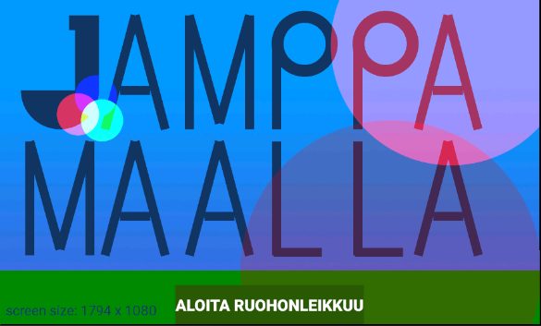
Pelin alkuruutu

Slide 9
// taustan liukuväribitmap Bitmap tausta = BitmapFactory.decodeResource( getResources(), R.drawable.jm_tausta);
canvas.drawBitmap(tausta,0,0,null);
// kirjaimet canvas.drawRect(230,50,330,290, maali); // rect canvas.drawCircle(200,300,130,maali); // circle canvas.drawLine(xsij,ysij,xsij+100/rk,ysij-380/rk, maali); // line
// screensize-teksti canvas.drawText("screen size: "+ruutu.x+" x " + ruutu.y,20,ruutu.y-30,maali);
API 21:stä lähtien myös mm. drawOval ja drawArc

Slide 10
// haetaan väri taustakuvasta int pikseli = tausta.getPixel(20,20);
peittomaali.setColor(pikseli);
// liitetään bitmappi view:hun
alkukuvaView.setImageBitmap(bitmappi);

Slide 11

Alpha
int alpha = 200;
int r = Color.argb(alpha, 255, 0, 0); maali.setColor(r);
canvas.drawCircle(320,320,70,maali);

Slide 12

transfermode
Transfermode määrittelee, miten pikselit yhdistyy toisiinsa
setXfermode –metodi
Yleisin Porter-Duff (sisältää useita moodeja)
maali.setXfermode(new PorterDuffXfermode(Mode.ADD));
Https://developer.android.com/reference/android/graphics/PorterDuff.Mode.html
Notes:
Saturaatio = värikyllästys

Slide 13
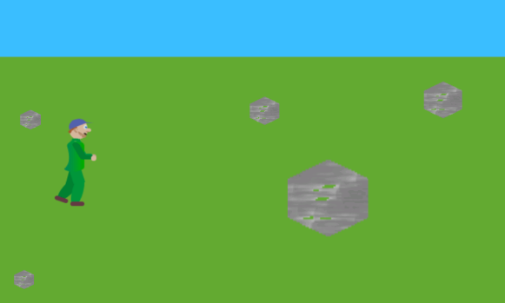
Peli-osio

Slide 14
surfaceview
private SurfaceHolder surfaceHolder; // SurfaceHolder -rajapinta
surfaceHolder = getHolder(); // käsiksi takana piilevään ”pintaan”
. . .
public void run() { // ajetaan säikeessä -> run()
while (pelimenossa) {
update(); // päivitetään jampan ja kivien sijainti
drawAll(); // piirretään ruutu
control(); // hidastus
}

Slide 15
public void drawAll() { if (surfaceHolder.getSurface().isValid()){ // check surface validity = on olemassa canvas = surfaceHolder.lockCanvas(); //LOCK canvas canvas.drawColor(Color.argb(255, 100, 170, 50)); //draw backgr maali2.setColor(Color.argb(255, 60, 190, 255)); // sky-color canvas.drawRect(0,0,ruudunlev,300,maali2); // sky for (Rock kivi : rocks){ // draw rocks canvas.drawBitmap( kivi.getRockBitmap(), kivi.getX(), kivi.getY(), maali); } canvas.drawBitmap( // draw jamppa jamppa.getJamppaBitmap(), jamppa.getX(), jamppa.getY(), maali); surfaceHolder.unlockCanvasAndPost(canvas); // UNLOCK canvas } }

Slide 16
Kivi - Bitmappien skaalaus
// kivi ulos ruudusta -> skaalataan uudestaan (arvotaan sijainti)
scaledRockBitmap = Bitmap.createScaledBitmap(rockBitmap,koko,koko,true);
// palautetaan skaalattu bitmap SurfaceView-luokalle
public Bitmap getRockBitmap() { return scaledRockBitmap; }

Slide 17
Jamppa - animaatio
handler = new Handler(); runnable = new Runnable() { public void run() { if (jamppaFrame){ // vaihda jamppaBitmap / jamppaBitmap2 jamppaFrame = false; } else { jamppaFrame = true; } handler.postDelayed(this, 300); // 300ms delay } }; runnable.run();

Slide 18
